Slide 1
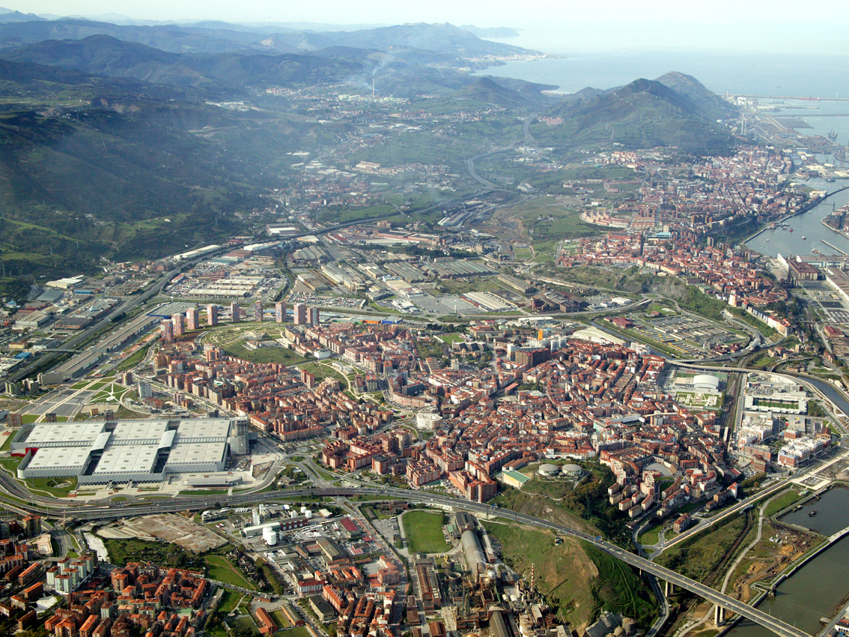

TRABAJO DE CAMPO
Laura Armiño
Colegio San Vicente de Paúl 2012-2013
Esculturas que ornan el municipio de Barakaldo

Slide 2
Indice
«Las chimeneas» (Plaza Bide Onera).
«Monumento a la industria» (Plaza de los Fueros).
«Gona» (homenaje a las víctimas) (junto al Palacio Larrea).
«Homenaje a la mujer» (entorno de Clara Campoamor).
«El cartero» (intersección entre Zaballa y Nafarroa).

Slide 3
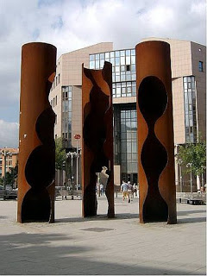
Las chimeneas
Escultura urbana diseñada por el escultor Agustín Ibarrola, compuesta por tres cuerpos cilíndricos de 1,7 metros de diámetro y 7,5 metros de altura -tres chimeneas abiertas- que simboliza, 'la industria y el hombre vasco que nació con ella'. Cabe decir que está situada en la plaza de la Bide Onera , frente al palacio de justicia (como se puede. observar en la foto)

Slide 4
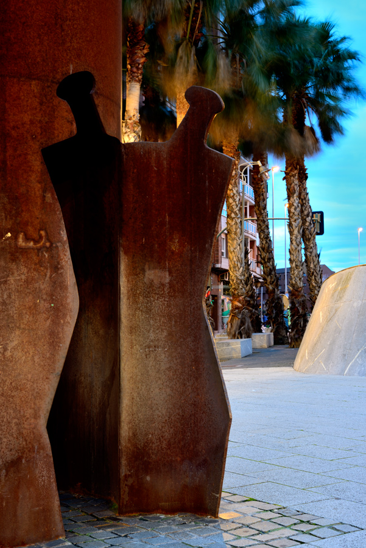
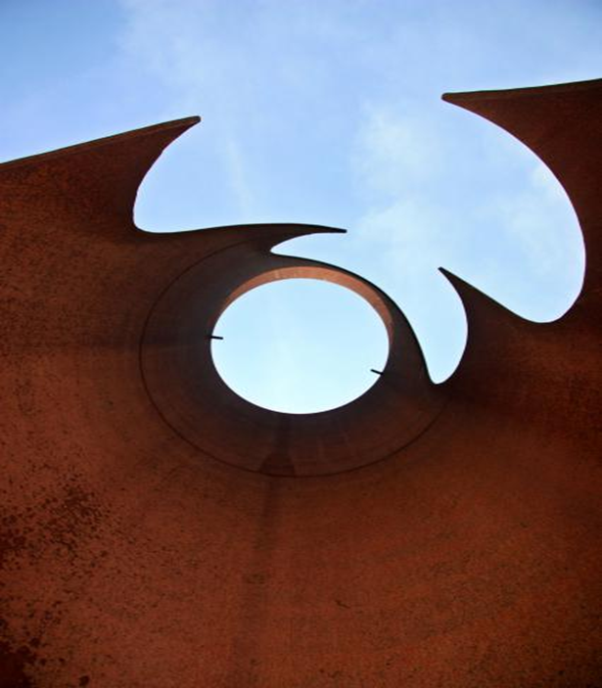
Las chimeneas

Slide 6
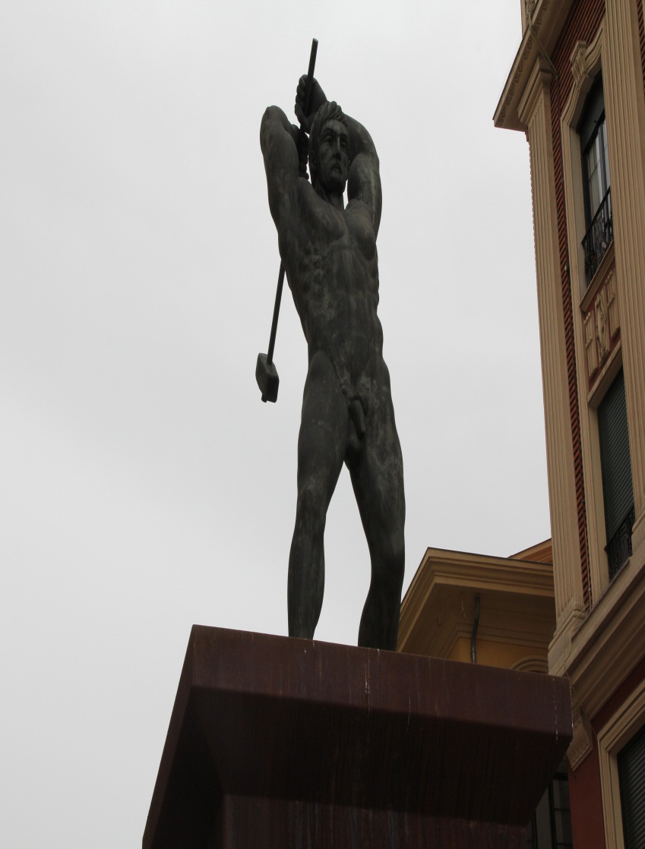
El monumento a la industria
Imagen de la escultura situada en la Herriko plaza. Es una obra de bronce y acero corten realizada por Lucas Alcalde e inaugurada el 17 de mayo de 2002. Está formada por una figura de un hombre sobre un pedestal. En las cuatro caras del pedestal hay sendos relieves en bronce que recuerdan el pasado fabril de la ciudad: el antiguo cargadero de mineral, un soldador, un herrero y la boca del horno de una ferrería. La figura del hombre situada sobre el pedestal aparece desnuda, con una maza levantada sobre la cabeza.

Slide 7
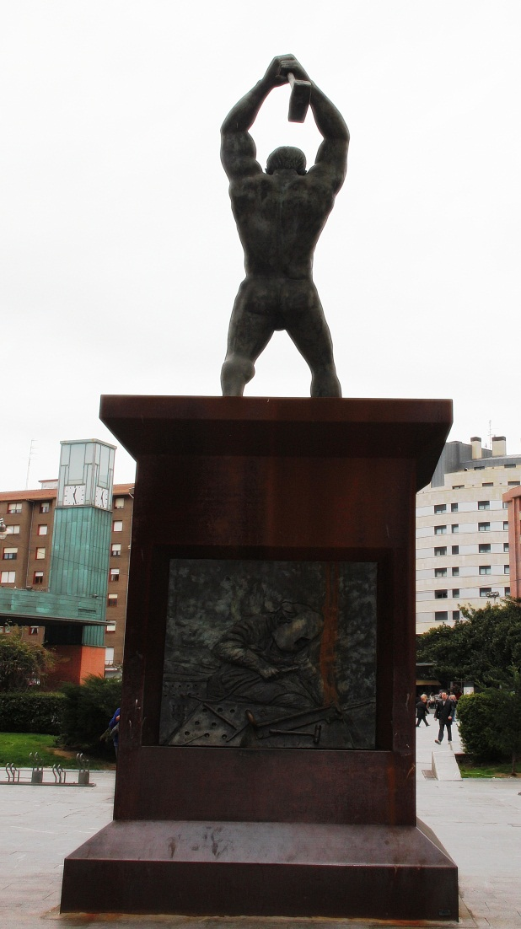
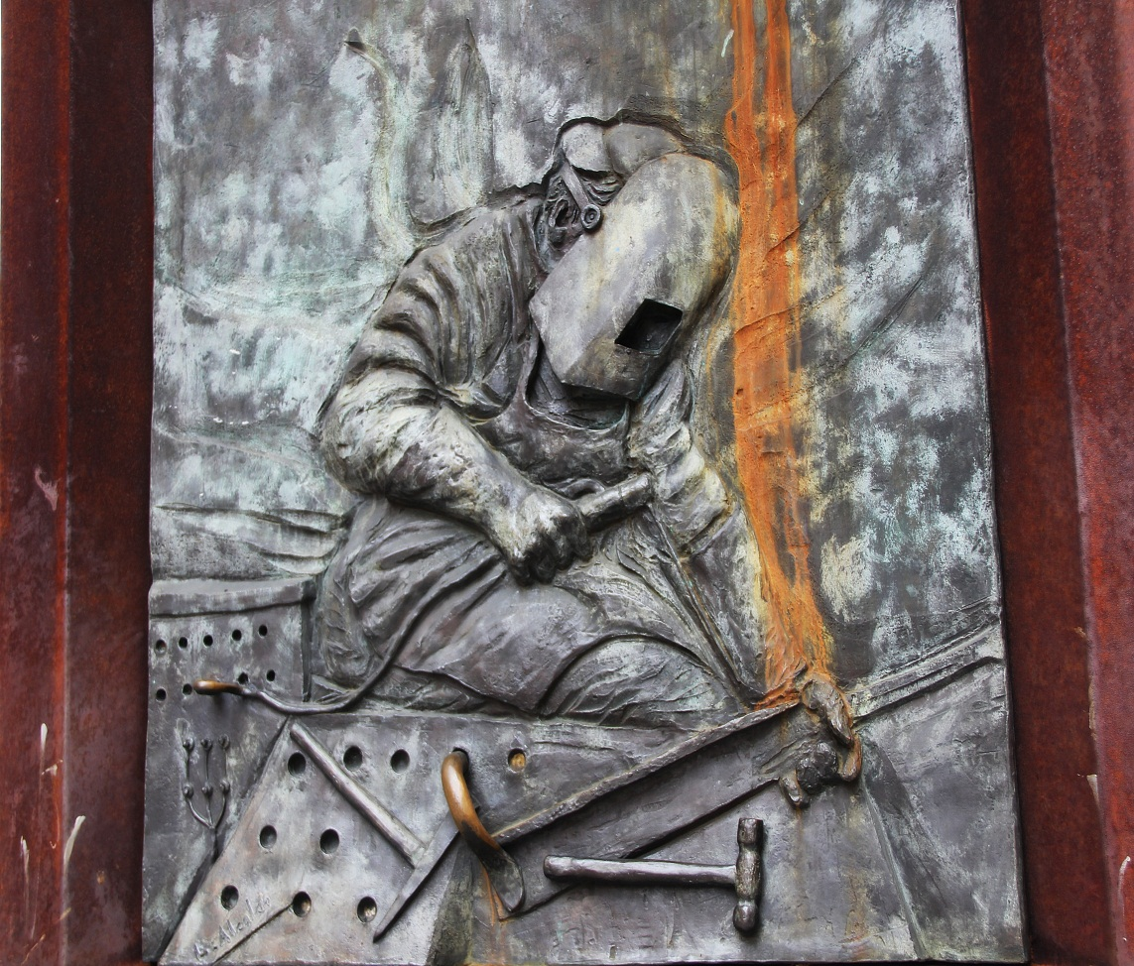
El monumento de la industria

Slide 9
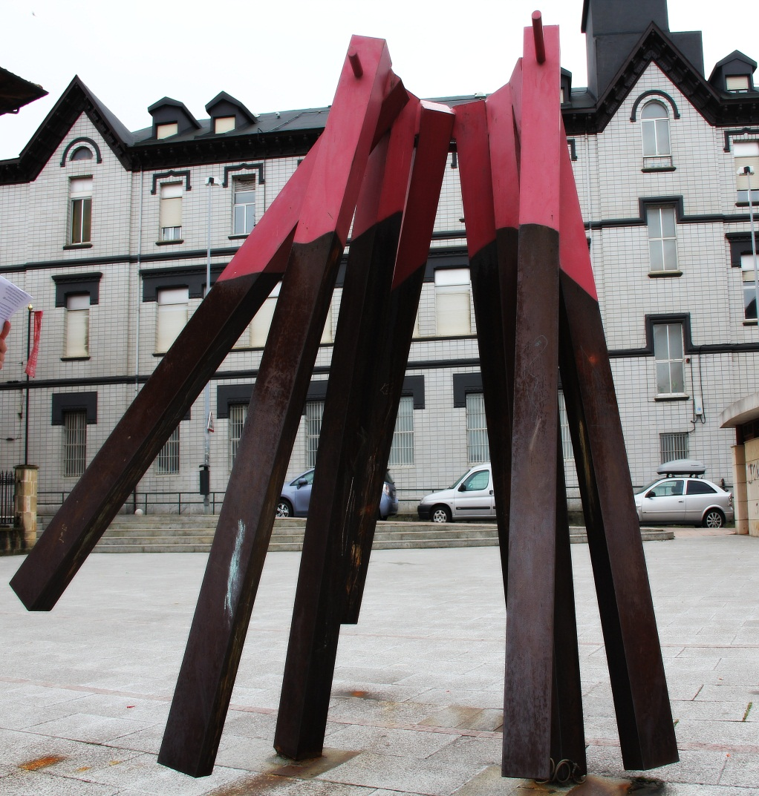
Gona
Escultura situada frente al palacio Larrea, inaugurada el 1 de febrero del 2003. El artista , Juanjo Novela, trató de homenajear a las víctimas del terrorismo. Esta figura está formada por ocho prismas rectangulares y alargados, sujetos en la parte superior a modo de semicircunferencia. Combina dos colores: rojo y marrón. La posición de las piezas es bastante irregular manteniendo algunas en equilibrio.

Slide 10
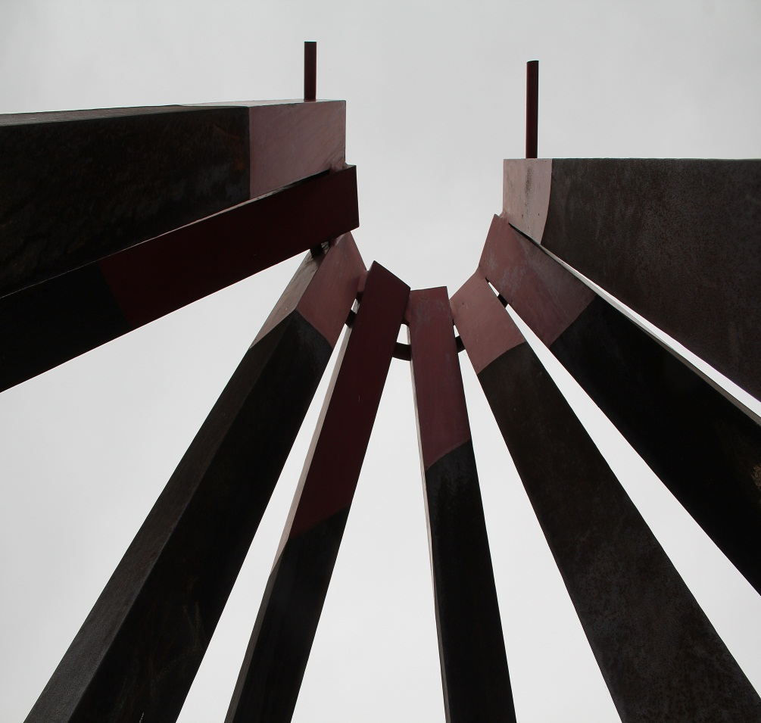
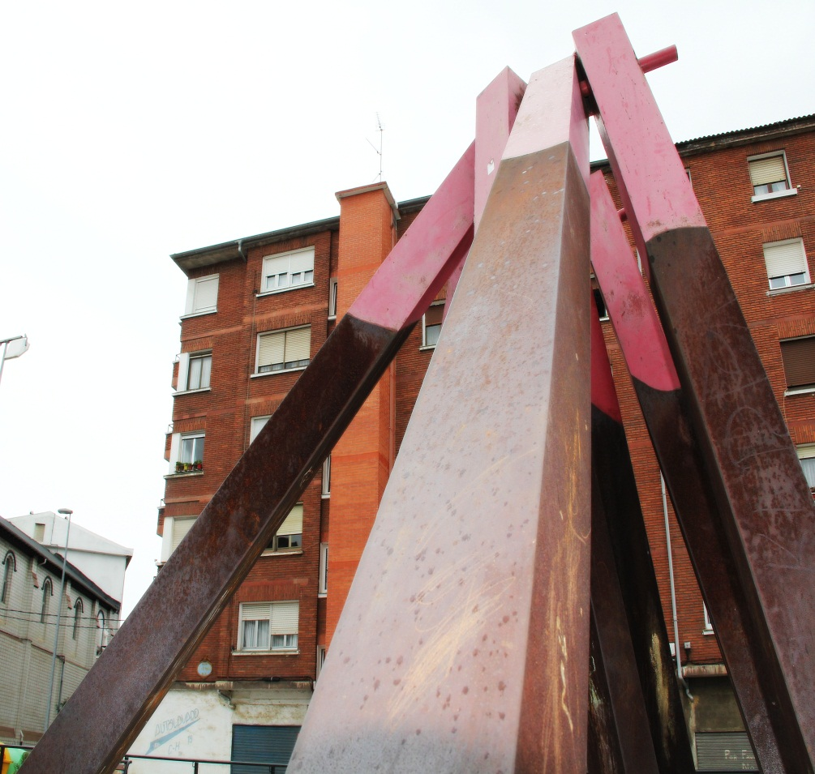
Gona

Slide 12
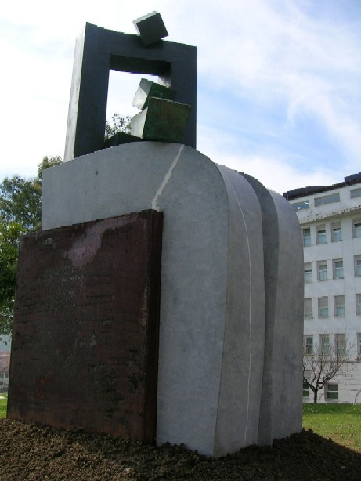
Homenaje a la mujer
Escultura situada en los aledaños de la Casa de Cultura Clara Campoamor (Barakaldo). Realizada por el escultor Jesus Lizaso e inaugurada el 14 de marzo del 2008. Compuesta por acero corten, mármol, hierro y bronce ,como se puede observar en la fotografía. Esta gran obra homenajea a la mujer barakaldesa en San Vicente. Tiene una altura de 4,70 m. A mi modo de ver representa a una madre con un bebe en su regazo.

Slide 13
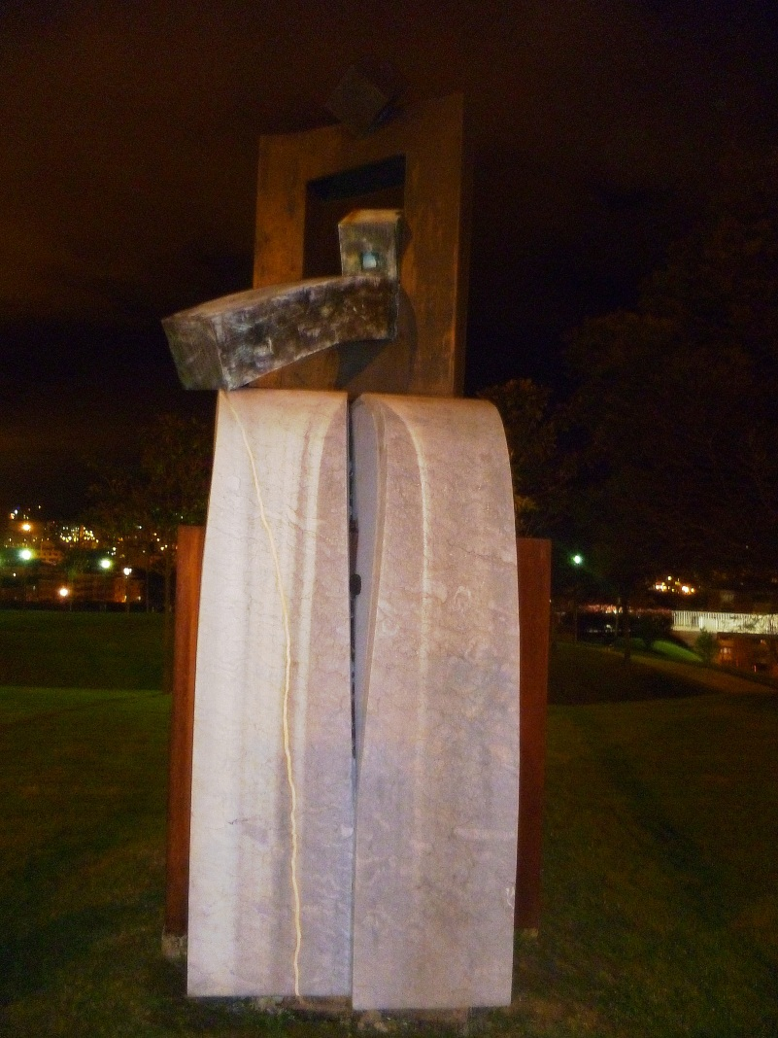
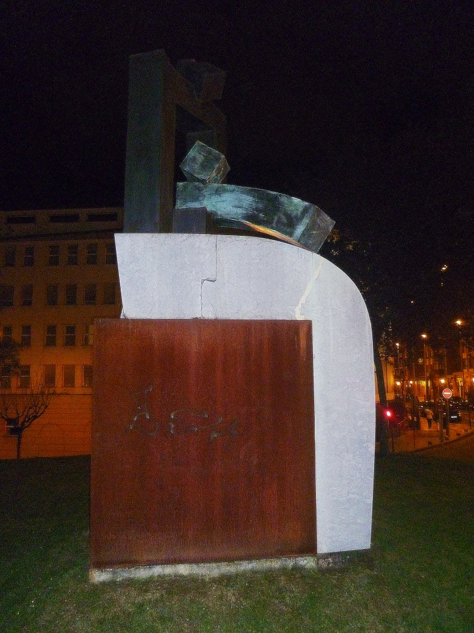
Homenaje a la mujer

Slide 15
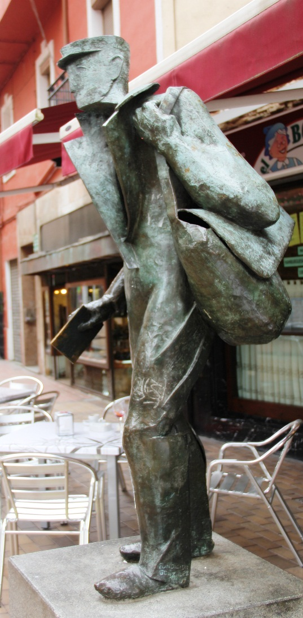
El cartero
Obra de José Ramón Gómez Nazabal. Colocada en la calle Zaballa en Mayo de 1999. Su fin es homenajear a los carteros barakaldeses. La estatua representa la figura de un hombre con el atuendo propio de los carteros. Elevada en un pedestal, sobre el hombro izquierdo porta la tradicional saca, mientras que en la mano derecha, podemos observar una de las muchas cartas que transportan dichos trabajadores a todos los vecinos del pueblo.

Slide 16
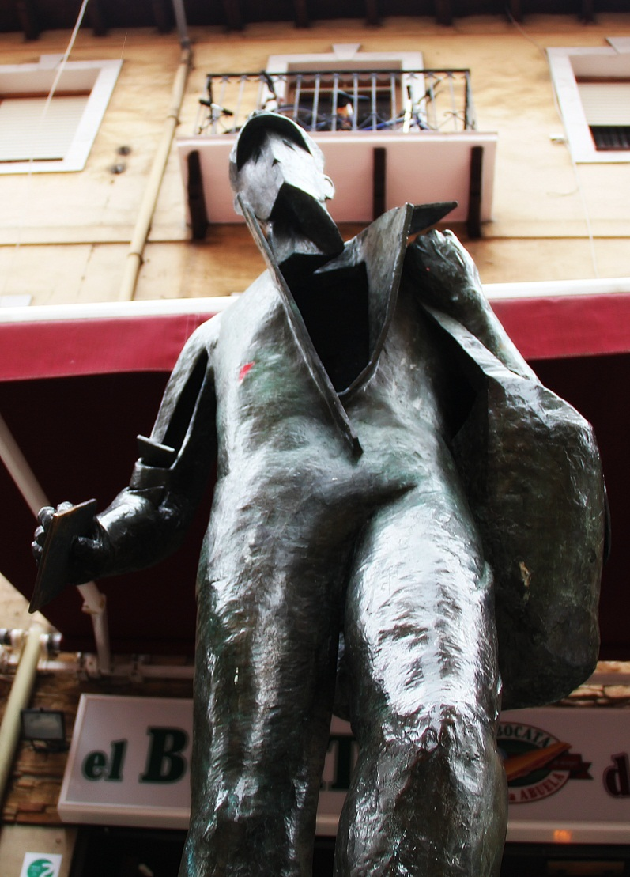
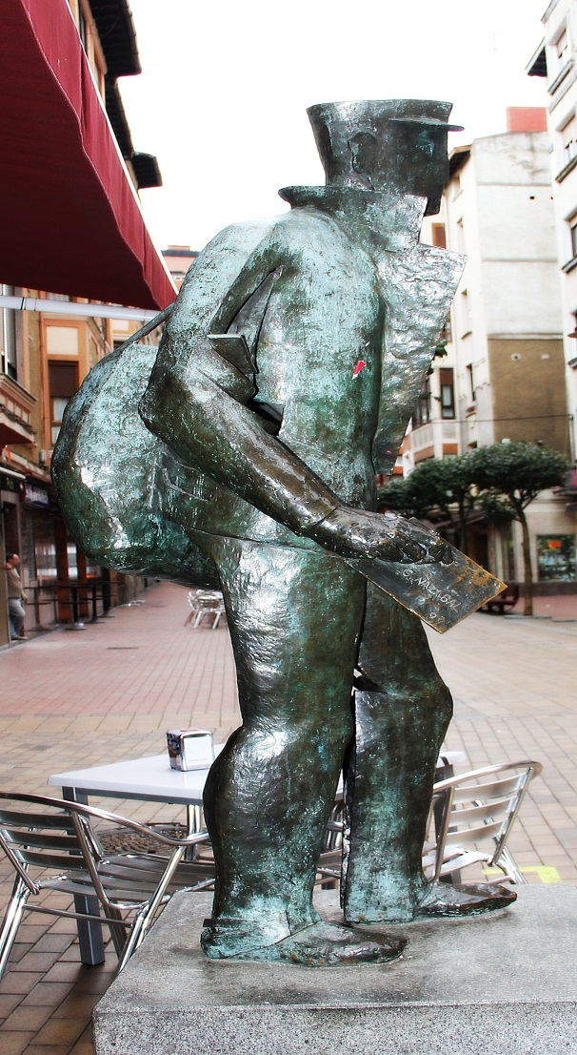
El cartero

Slide 18

Conclusión
Hemos hecho un pequeño recorrido por nuestro pueblo, Barakaldo, y por sus monumentos representativos, en homenaje a diferentes acontecimientos. Cabe decir que ha sido un trabajo enriquecedor ,que nos ha hecho fijarnos en los diferentes rincones que, quizás, jamás nos hubieran llamado la atención.

